Slide 1
Ребусы к урокам биологии, внеклассной работе
по теме «Млекопитающие. Первозвери. Грызуны»
Автор материала:
Медведева Татьяна Александровна,
учитель биологии
высшей квалификационной категории
МБОУ Арбатская средняя школа
С. Арбаты
Таштыпский район
Республика Хакасия
2015г.

Slide 2
Ребусы «Млекопитающие»
Б-7кл.
Первозвери
Грызуны

Slide 3
Первозвери
???
Слово из 12 букв
Яйцекладущие
дальше
Notes:
Проверка – триггер –прямоугольник ???

Slide 4
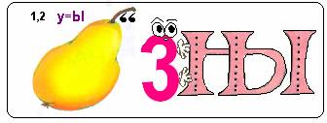
В «Классе» их много
???
Слово из 7 букв
Грызуны
дальше

Slide 5
Передаёт энцефалит
???
Слово из 8 букв
Бурундук
дальше

Slide 6
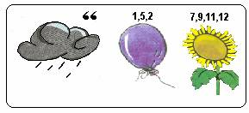
«Мелкий» грызун
???
Слово из 10 букв
Тушканчик
дальше

Slide 7
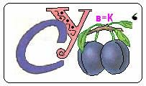
«Норный» житель
???
Суслик
Слово из 6 букв
дальше

Slide 8
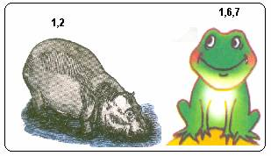
Обладательница шелковистого меха
???
Белка
Слово из 5 букв
дальше

Slide 9
В работе использованы ребусы, взятые с сайта:
http://biouroki.ru/rebus/20.html

